Slide 1

Modelo de Objetos del Documento en JavaScript

Slide 2
DOM
El DOM es una interfaz de programación de aplicaciones (API), que proporciona un conjunto estándar de objetos, para representar documentos HTML y XML, un modelo estándar sobre cómo pueden combinarse dichos objetos y una interfaz estándar para acceder a ellos y manipularlos.
A través del DOM los programas pueden acceder y modificar el contenido, estructura y estilo de los documentos HTML y XML. Es para lo que se diseñó principalmente.
El responsable del DOM es el W3C.
Está separado en 3 partes / niveles:
DOM Core – modelo estándar para cualquier documento estructurado.
DOM XML – modelo estándar para documentos XML.
DOM HTML – modelo estándar para documentos HTML.
DOM HTML es un estándar dónde se define cómo acceder, modificar, añadir o borrar elementos HTML.
En el DOM se definen los objetos y propiedades de todos los elementos del documento y los métodos para acceder a ellos.

Slide 3
Niveles DOM
DOM Level 1 proporciona un modelo completo para todo un documento HTML o XML, incluidos los medios para cambiar cualquier parte del documento.
DOM Nivel 2 (2000). Introdujo la función getElementById, así como un modelo de eventos y soporte para espacios de nombres XML y CSS.
DOM Level 3, (abril de 2004) agregó soporte para el manejo de eventos de teclado y XPath, así como también una interfaz para serializar documentos como XML.
DOM Level 4 (2015). Es una instantánea del estándar de vida WHATWG.(Web Hypertext Application Technology Working Group)
https://whatwg.org/

Slide 4
Niveles DOM
El DOM del W3C no especifica todas las características especiales de los modelos de objeto.
Muchas de las funciones de Internet Explorer 4 (y posteriores) del modelo de objetos, no forman parte de la especificación DOM del W3C.
Los navegadores basados en Mozilla están haciendo grandes esfuerzos para poner en práctica todos los niveles del DOM 1 y la mayoría de Nivel 2 del W3C
Microsoft sólo realiza una aplicación parcial del DOM a sus navegadores, aunque con las versiones más modernas se están adaptando poco a poco al estándar. Otros navegadores modernos como Chrome, Safari, Opera, soportan de forma extensiva el DOM del W3C

Slide 5
Objetos DOM HTML: Propiedades y Métodos
Listado de objetos del DOM en HTML
Document | HTMLElement | Anchor | Area
Base | Body | Button | Event
Form | Frame/IFrame | Frameset | Image
Input Button | Input Checkbox | Input File | Input Hidden
Input Password | Input Radio | Input Reset | Input Submit
Input Text | Link | Meta | Object
Option | Select | Style | Table
TableCell | TableRow | Textarea
document.getElementById(objetoID).propiedad
document.getElementById(objetoID).metodo([parámetros])

Slide 6
El árbol del DOM y tipos de nodos
La tarea más habitual en la programación web suele ser la manipulación de las páginas web para acceder a su contenido, crear nuevos elementos, hacer animaciones, modificar valores, etc.
Todas estas tareas se pueden realizar de una forma más sencilla gracias al DOM. Los navegadores web son los encargados de realizar la transformación de nuestro documento en una estructura jerárquica de objetos. De esta forma podemos acceder a su contenido con métodos más estructurados.
El DOM transforma todos los documentos XHTML en un conjunto de elementos a los que llama nodos. En el HTML DOM, cada nodo es un objeto. Estos nodos, que están conectados entre sí, representan los contenidos de la página web y la relación que hay entre ellos. Cuando unimos todos estos nodos de forma jerárquica, obtenemos una estructura similar a un árbol, por lo que muchas veces se suele referenciar como árbol DOM, "árbol de nodos", etc.
<!DOCTYPE html">
<html xmlns="http://www.w3.org/1999/xhtml">
<head>
<meta http-equiv="Content-Type" content="text/html; charset=utf-8" />
<title>Ejemplo de DOM</title>
</head>
<body>
<p title="Texto de un párrafo">
Esto es un ejemplo de <b>texto HTML<br />
que puedes tener</b> en tu documento.
</p>
</body>
</html>

Slide 7
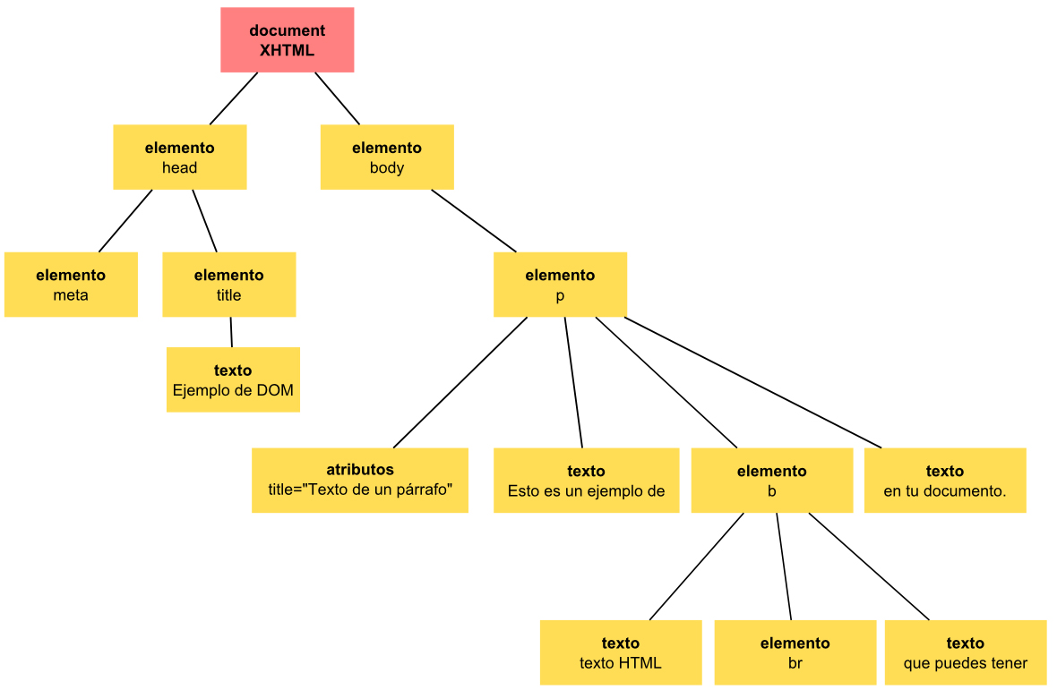
Ejemplo de árbol de nodos
Cada rectángulo de la imagen representa un nodo del DOM. Las líneas indican cómo se relacionan los nodos entre sí. La raíz del árbol de nodos es un nodo especial, denominado "document". A partir de ese nodo, cada etiqueta XHTML se transformará en nodos de tipo "elemento" o "texto". Los nodos de tipo "texto", contendrán el texto encerrado para esa etiqueta XHTML. Esta conversión se realiza de forma jerárquica. El nodo inmediatamente superior será el nodo padre y todos los nodos que están por debajo serán nodos hijos.

Slide 8
Tipos de nodos
La especificación del DOM define 12 tipos de nodos, aunque los más empleados son:
Document es el nodo raíz y del que derivan todos los demás nodos del árbol.
Element representa cada una de las etiquetas XHTML. Es el único nodo que puede contener atributos y el único del que pueden derivar otros nodos.
Attr representa cada atributo de las etiquetas XHTML por lo que habrá un nodo por cada par atributo=valor.
Text es el nodo que contiene el texto encerrado por una etiqueta XHTML.
Comment, representa los comentarios incluidos en la página XHTML.
Los otros tipos de nodos pueden ser: CdataSection, DocumentFragment, DocumentType, EntityReference, Entity, Notation y ProcessingInstruction.

Slide 9
Acceso a los nodos
Una vez conocido el árbol de nodos del DOM, podemos utilizar las funciones para acceder a cualquier nodo del árbol.
Podemos acceder a un nodo específico (elemento XHTML):
a través de los nodos padre.
Para acceder a través de los nodos padre, partiremos del nodo raíz e iremos accediendo a través de los nodos hijo hasta llegar al elemento que deseemos.
usando un método de acceso directo.
El método de acceso directo, (método más utilizado), hace uso de las funciones del DOM que nos permiten ir directamente a un elemento sin tener que atravesar nodo a nodo.
Para que podamos acceder a todos los nodos de un árbol, el árbol tiene que estar completamente construido, es decir, la página XHTML ha sido cargada completamente.

Slide 10
Acceso a los nodos
Cuando se quiere acceder a un nodo específico, es mucho más rápido acceder directamente a ese nodo y no llegar hasta él descendiendo a través de todos sus nodos padre.
getElementsByName()
getElementsByTagName()
getElementById()
getElementsByClassName()
querySelector()
Veamos las diferentes formas de acceso a los elementos del siguiente trozo de código XHTML:
<input type="text" id="apellidos" name="apellidos" />

Slide 11
Acceso a los nodos (getElementsByName)
getElementsByName()
Esta función obtiene una colección con todos los elementos de la página XHTML cuyo atributo name coincida con el indicado como parámetro.
var elementos = document.getElementsByName("apellidos")[0];
Si tuviéramos 3 elementos con el atributo name="apellidos", para acceder al segundo elemento haríamos:
var segundo = document.getElementsByName("apellidos")[1];
Las colecciones de elementos se pueden recorrer fácilmente empleando un bucle,
for(var j=1;j<document.getElementsByName("apellidos").length;j++){
var elemento=document.getElementsByName("apellidos")[j];
}

Slide 12
Acceso a los nodos (getElementByTagName, getElementById)
getElementsByTagName()
Esta función es muy similar a la anterior y también devuelve una colección de elementos cuya etiqueta XHTML coincida con la que se pasa como parámetro. Por ejemplo:
var elementos = document.getElementsByTagName("input");
// Este array de elementos contendrá todos los elementos input del documento.
var cuarto = document.getElementsByTagName("input")[3];
getElementById()
Esta función es la más utilizada, ya que nos permite acceder directamente al elemento por su ID. Entre paréntesis escribiremos la cadena de texto con el ID del elemento. Es muy importante que los ID sean únicos en una misma página. La función nos devolverá únicamente el nodo buscado. Por ejemplo:
var elemento= document.getElementById("apellidos");

Slide 13
Acceso a los nodos (getElementsByClassName)
getElementsByClassName()
Devuelve una colección de todos los elementos en el documento con el nombre de clase especificado. Se puede acceder a cada uno de los elementos a través de un bucle e ir realizando las modificaciones oportunas sobre el elemento que contiene dicha clase. Puede no ser compatible que algunas versiones antiguas de navegadores (como IE por ejemplo).
<!DOCTYPE html><html><body>
<ul class="example">
<li class="child">Coffee</li>
<li class="child">Tea</li>
</ul>
<button onclick="myFunction()">Try it</button>
<script>
function myFunction() {
var list = document.getElementsByClassName("example")[0];
list.getElementsByClassName("child")[0].innerHTML = "Milk";
}
</script>
</body>
</html>

Slide 14
Acceso a los nodos (querySelector)
Devuelve el primer elemento que coincide con el selector CSS especificado
Consulta la url para ver un ejemplo de uso:
https://www.w3schools.com/jsref/tryit.asp?filename=tryjsref_document_queryselector_class
Otro ejemplo:
Parrafo1 = document.querySelector("p");
Permite obtener el primer párrafo del documento.
Si queremos obtener todos los elementos correspondientes a un selector CSS, emplearemos querySelectorAll()
Parrafos=document.querySelectorAll("p")

Slide 15
Acceso a los nodos
Si tenemos por ejemplo una tabla con id="datos" y queremos acceder a todas las celdas de esa tabla, tendríamos que combinar getElementById con getElementsByTagName. Por ejemplo:
var miTabla= document.getElementById("datos");
var filas= miTabla.getElementsByTagName("td");
En el ejemplo anterior se utiliza document.getElementById("datos") para obtener la tabla la cual almacenamos en la variable miTabla y utilizamos con miTabla.getElementsByTagName("td") para obtener las celdas de la tabla en cuestión (y no todas las del documento).

Slide 16
Acceso a los nodos de tipo atributo
Una vez que ya hemos visto cómo acceder a los nodos de tipo elemento en un documento (etiquetas XHTML), vamos a ver cómo podemos acceder a los nodos de tipo atributo.
Atributo | Descripción
nodeName | Valor de la propiedad nodeName del elemento, por ejemplo el tipo de etiqueta HTML
nodeValue | Valor de la propiedad nodeValue del elemento, por ejemplo si es una etiqueta HTML será null
nodeType | Constante numérica que identifica el tipo de nodo
parentNode | Referencia al objeto padre en el árbol nodal
childNodes | Referencia a una colección que contiene todos los nodos hijo
firstChild | Referencia al primer nodo hijo
LastChild | Referencia al último nodo hijo
previousSibling | Referencia al nodo hermano previo
nextSibling | Referencia al nodo hermano siguiente
attributes | Referencia al objeto que contiene los atributos
ownerDocument | Referencia al objeto documento propietario

Slide 17
Acceso a los nodos de tipo atributo
Para referenciar un atributo, como por ejemplo el atributo type="text" del campo "apellidos", emplearemos la colección attributes. Dependiendo del navegador, esta colección se podrá cubrir de diferentes maneras y podrán existir muchos pares en la colección, tantos como atributos tenga el elemento. Para buscar el par correcto emplearemos las propiedades:
nodeName, que nos devolverá el nombre del atributo (en minúsculas cuando trabajamos con XHTML).
nodeValue, que nos devolverá el valor de dicho atributo.

Slide 18
Acceso a los nodos de tipo atributo
<input type="text" id="apellidos" name="apellidos" />
Para imprimir todos los atributos del elemento "apellidos", podríamos hacer un bucle que recorriera todos esos atributos imprimiendo su valor:
document.write("<br/>El elemento <b>apellidos</b> contiene los pares atributo -> valor: <br/>");
for( var x = 0; x < document.getElementById("apellidos").attributes.length; x++ ) {
var atributo = document.getElementById("apellidos").attributes[x];
document.write(atributo.nodeName+ " -> "+atributo.nodeValue+"<br/>");
}
También podemos modificar los valores de un atributo de un nodo manualmente, por ejemplo:
document.getElementById("apellidos").attributes[0].nodeValue="password";
// Modificamos el type="text" del campo apellidos y por "password".

Slide 19
Acceso a los nodos de tipo atributo
O también:
document.getElementById("apellidos").attributes["type"].nodeValue="password";
// hemos puesto el nombre del atributo como índice de la colección del array de atributos.
O también:
document.getElementById("apellidos").type="password";
// hemos utilizado el atributo type como una propiedad del objeto apellidos.
El método setAttribute() nos permitirá crear o modificar atributos de un elemento. Por ejemplo, para ponerle de nuevo al campo "apellidos" type='text' y un value='Cid Blanco', haríamos:
document.getElementById("apellidos").setAttribute('type','text');
document.getElementById("apellidos").setAttribute('value',‘Perez');
Si queremos comprobar el valor del atributo y no modificarlo, se puede utilizar getAttribute():
var valor = document.getElementById("apellidos").getAttribute('type');
// o también
var valor= document.getElementById("apellidos").type; //lectura de la propiedad
Si queremos eliminar un atributo, lo podemos hacer con removeAttribute():
// <div id="contenedor" align="left" width="200px">
document.getElementById("contenedor").removeAttribute("align");
// Obtendremos como resultado: <div id="contenedor" width="200px">

Slide 20
Acceso a los nodos de tipo texto
Sea el siguiente ejemplo:
<p title="Texto de un párrafo">Esto es un ejemplo de <b>texto HTML<br>
que puedes tener</b> en tu documento.
</p>
Para poder referenciar el fragmento "texto HTML" del nodo p, lo que haremos será utilizar la colección childNodes. Con la colección childNodes accederemos a los nodos hijo de un elemento de tipo elemento o texto.

Slide 21
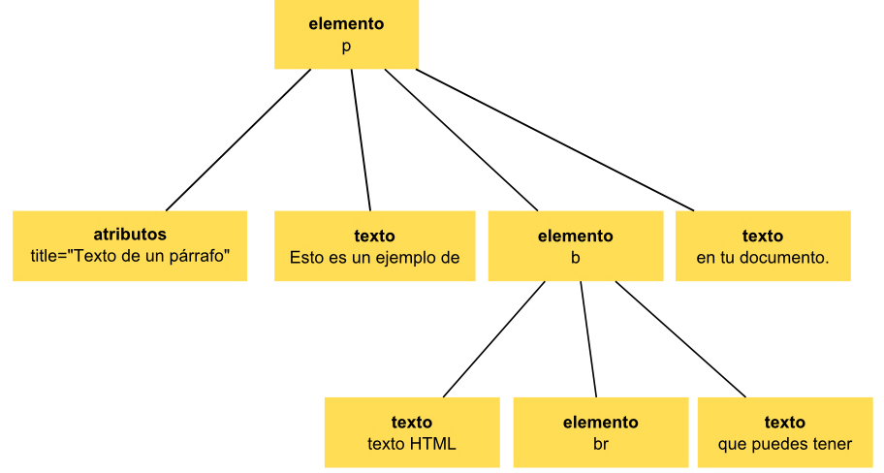
Acceso a los nodos de tipo texto
El código de JavaScript para mostrar una alerta con el contenido "texto HTML" (suponiendo que fuera el primer párrafo del documento), sería:
window.alert(document.getElementsByTagName("p")[0].childNodes[1].childNodes[0].nodeValue);
childNodes[1]: selecciona el segundo hijo de <p> que sería el elemento <b> (el primer hijo es un nodo de tipo Texto "Esto es un ejemplo de").
childNodes[0]: selecciona el primer hijo del elemento <b> que es el nodo de texto "texto HTML"

Slide 22
Acceso a los nodos de tipo texto
En lugar de childNodes[0] también podríamos haber utilizado firstChild, el cuál nos devuelve el primer hijo de un nodo, tal y como se muestra el siguiente ejemplo:
window.alert(document.getElementsByTagName("p")[0].childNodes[1].firstChild.nodeValue);
El tamaño máximo de lo que se puede almacenar en un nodo de texto depende del navegador por lo que, muchas veces, si el texto es muy largo, tendremos que consultar varios nodos para ver todo el contenido.
En el DOM de HTML, para acceder al valor de un nodo de texto, o modificarlo, es muy común ver la propiedad innerHTML. Esta propiedad es de Microsoft al igual que outerHTML. Aunque esta propiedad está soportada por casi todos los navegadores y es muy fácil de usar para hacer modificaciones en el contenido de un documento HTML, se recomienda usar el DOM si es posible.

Slide 23
Acceso a los nodos de tipo texto
En el siguiente ejemplo puedes ver la diferencia entre ambos métodos cuando queremos añadir una caja dentro de un contenedor. Suponemos el siguiente código HTML
<div id="contenedor"></div>
Con innerHTML
document.getElementById("contenedor").innerHTML = "<div id=\"miDiv\">Hola</div>";
Con DOM
// crea una variable miDIV con una referencia a un elemento div
miDIV = document.createElement("div");
// usa el método setAttribute para asignarle el id="miDiv"
miDIV.setAttribute("id","miDiv");
// usa el método createTextNode para añadir el texto Hola
miDIV.appendChild(document.createTextNode("Hola"));
// añade la caja con id="miDiv" al contenedor.
document.getElementById("contenedor").appendChild(miDIV);
Obtendríamos el siguiente HTML
<div id=”contenedor”><div id="miDiv"></midiv></div>
Alternativas a innerHTML: http://slayeroffice.com/articles/innerHTML_alternatives/

Slide 24
Acceso a los nodos de tipo texto
Para modificar el contenido de un nodo, modificaremos la propiedad nodeValue y le asignaremos otro valor. Siguiendo con el ejemplo de la página anterior, si hacemos:
document.getElementsByTagName("p")[0].childNodes[1].firstChild.nodeValue="Texto MODIFICADO";
Veremos que en la página web se ha cambiado la cadena "texto HTML", por "Texto MODIFICADO".
También podríamos, por ejemplo, mover trozos de texto a otras partes. El siguiente ejemplo mueve el texto "en tu documento" a continuación de "Esto es un ejemplo de":
document.getElementsByTagName("p")[0].firstChild.nodeValue +=//continúa en la siguiente línea
document.getElementsByTagName("p")[0].childNodes[2].nodeValue;
document.getElementsByTagName("p")[0].childNodes[2].nodeValue="";
El resultado obtenido sería:
Esto es un ejemplo de en tu documento.texto HTML
que puedes tener”

